Slide 1
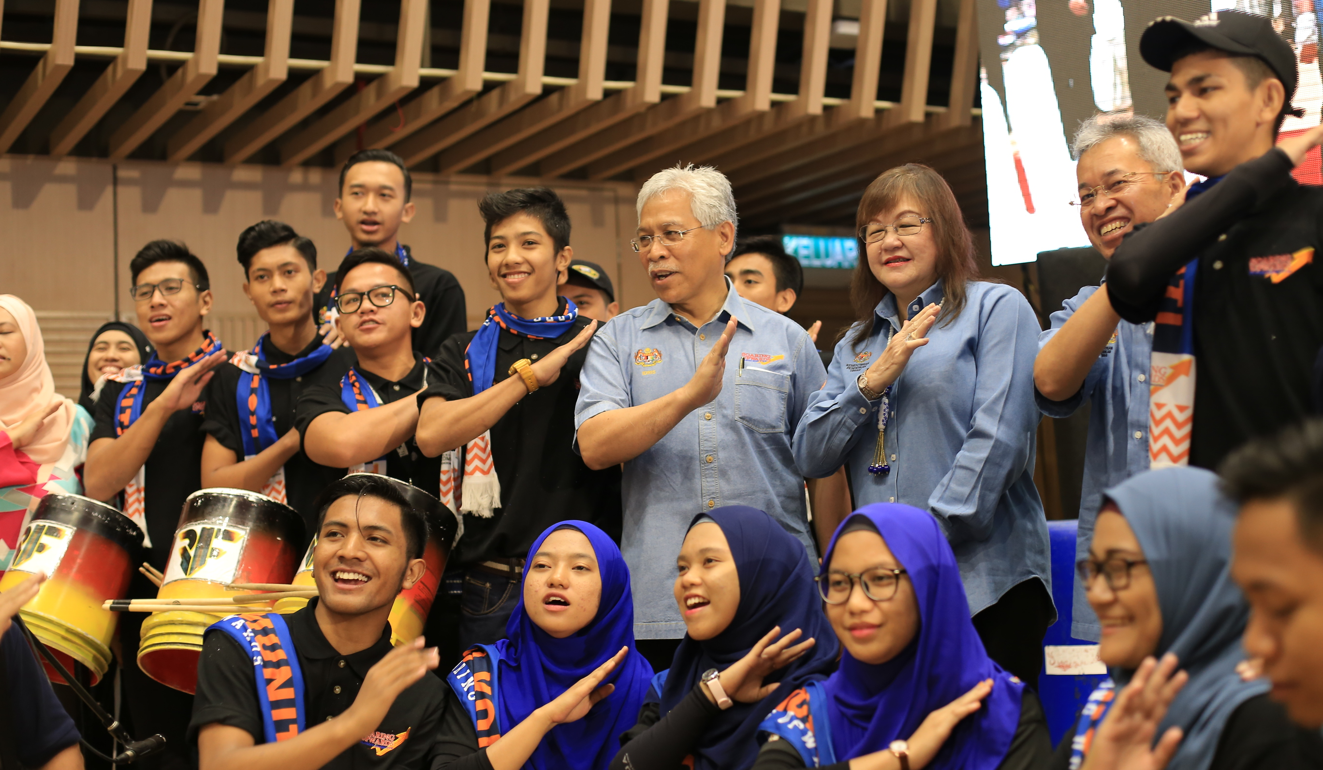


PERHIMPUNAN
BULANAN
#Soaringupwards
MINISTRY OF HIGHER EDUCATION

Slide 2
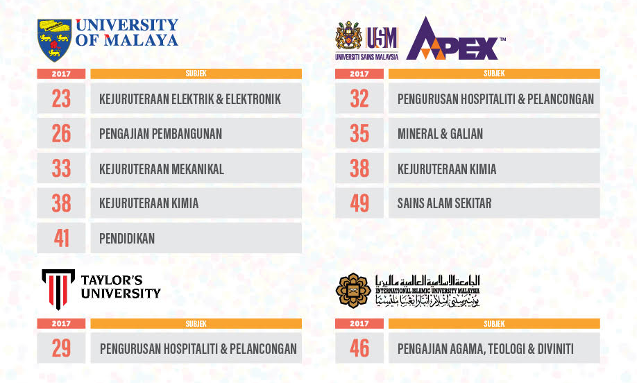
  2017
QS World University Rankings By Subject 2017
11 subjek
50 terbaik di dunia.

Slide 3
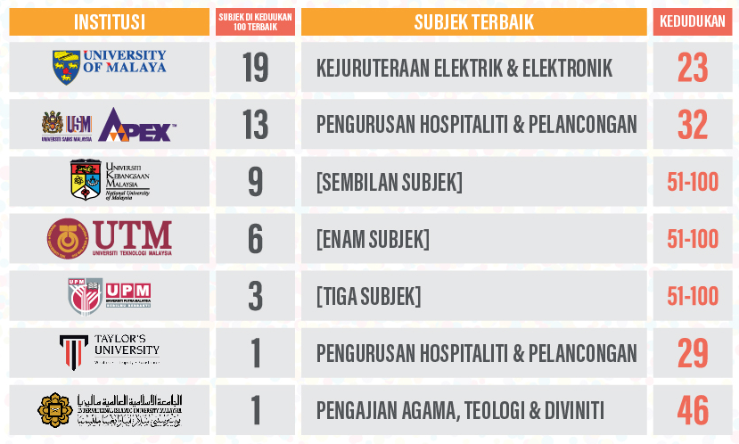
  2017
QS World University Rankings By Subject 2017
52
subjek tersenarai dalam
100 Terbaik di dunia

Slide 4


Slide 5


Slide 6
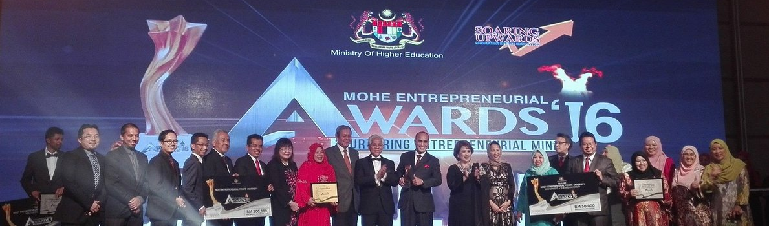
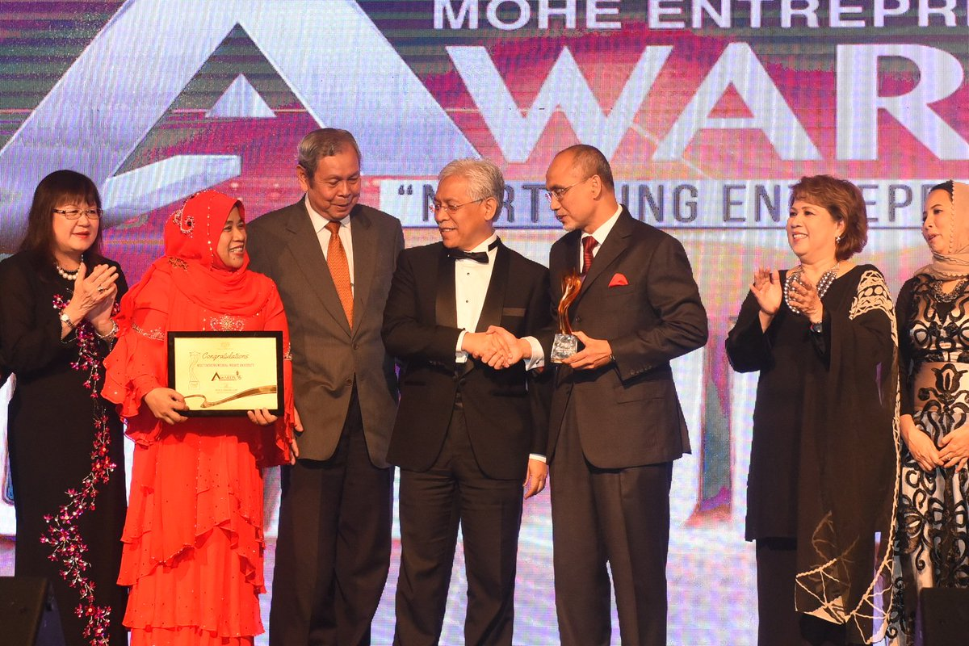
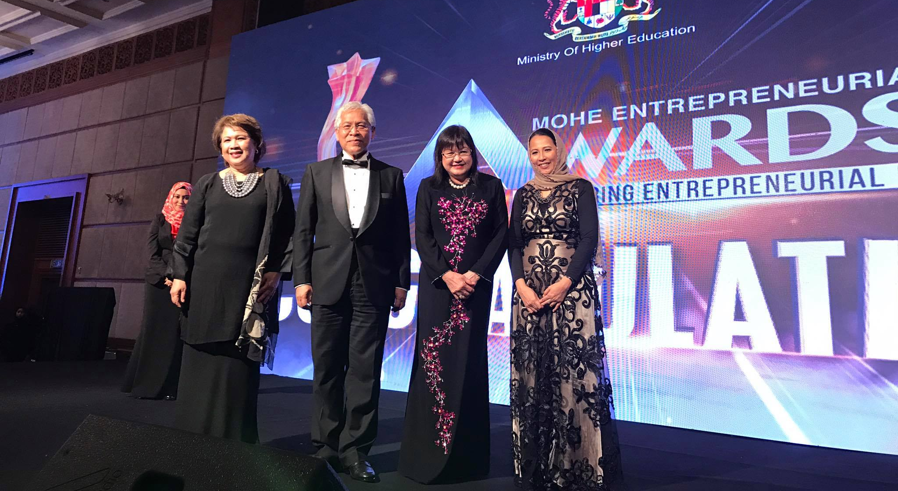
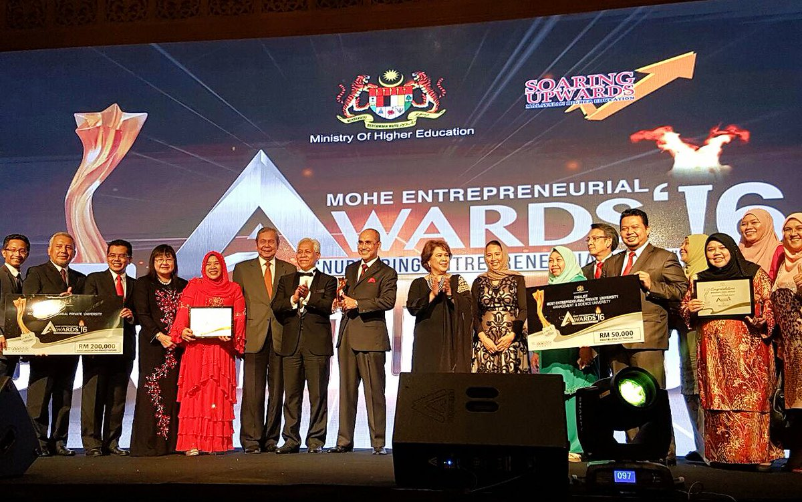
  MEA
  Majlis Penganugerahan MOHE Entrepreneurial Awards 2016 (MEA)

Slide 7
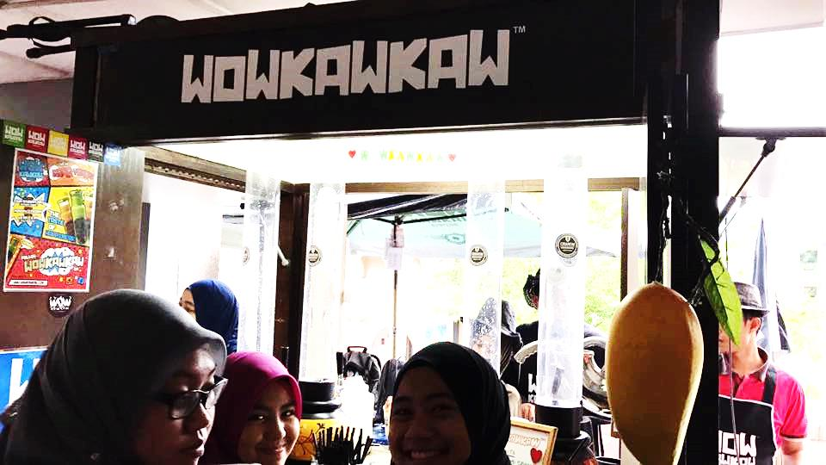
  MEA
  Majlis Penganugerahan MOHE Entrepreneurial Awards 2016 (MEA)
Tahniah diucapkan kepada penerima anugerah MEA 2016
Most Entrepreneurial Public University
Universiti Putra Malaysia (UPM)
Most Entrepreneurial Private University
Management & Science University (MSU)
Most Entrepreneurial Polytechnic
Politeknik Kota Bharu
Most Entrepreneurial Community College
Kolej Komuniti Kuala Langat
Best Student Enterprise
Noorain Md Said, Norah Beautyline, University Malaya (UM)
Best Social Entrepreneurship Project
Pitas Social Entrepreneurship Project, Kolej Komuniti Kota Marudu
Best Entrepreneurship Mentor
Nik Nurfarah Fareena Auddin, Universiti Malaysia Terengganu (UMT)

Slide 8
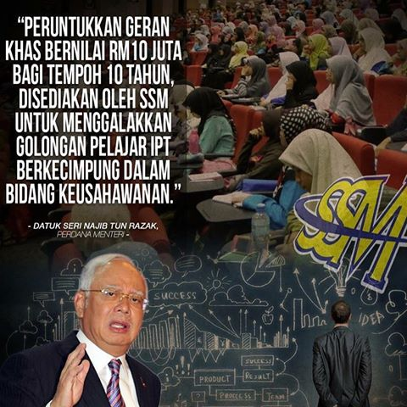
  SSM
  Pemerkasaan Keusahawanan “SKIM 1Pelajar 1Perniagaan”
3,403
Mahasiswa mendaftar perniagaan antara 1 Jan - Feb 2017 di bawah SKIM 1Pelajar 1 Perniagaan

Slide 9

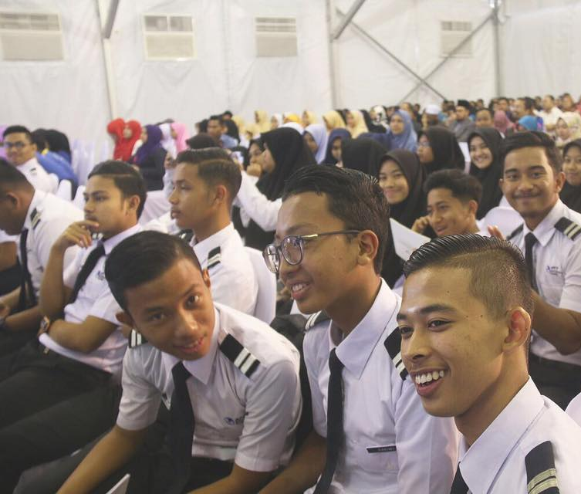
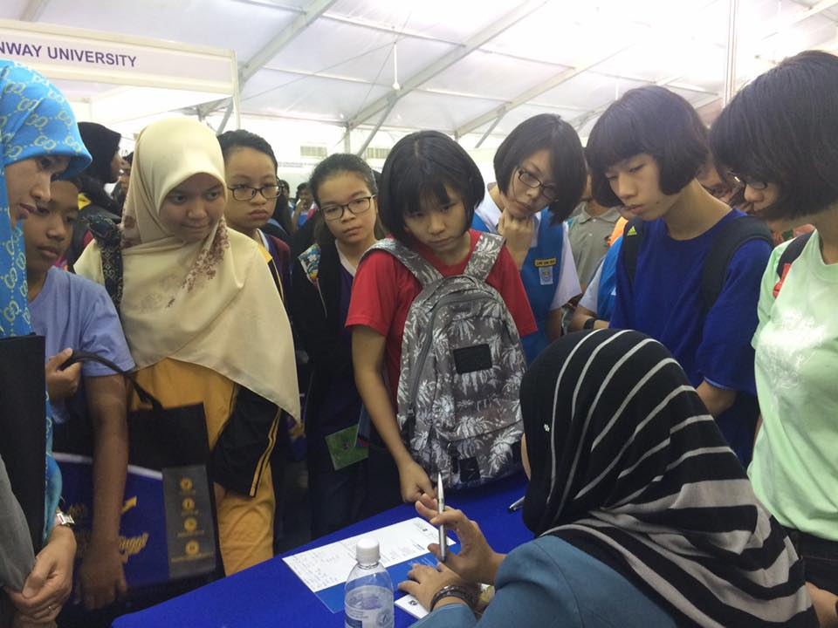
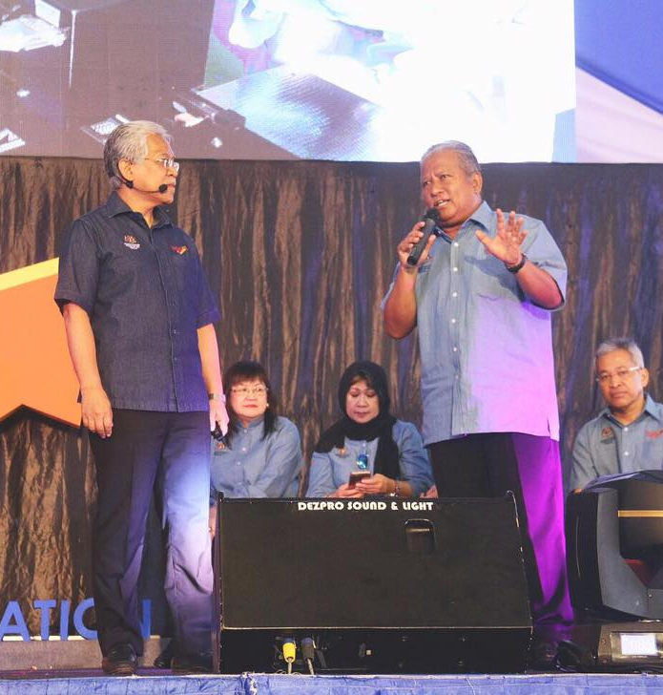
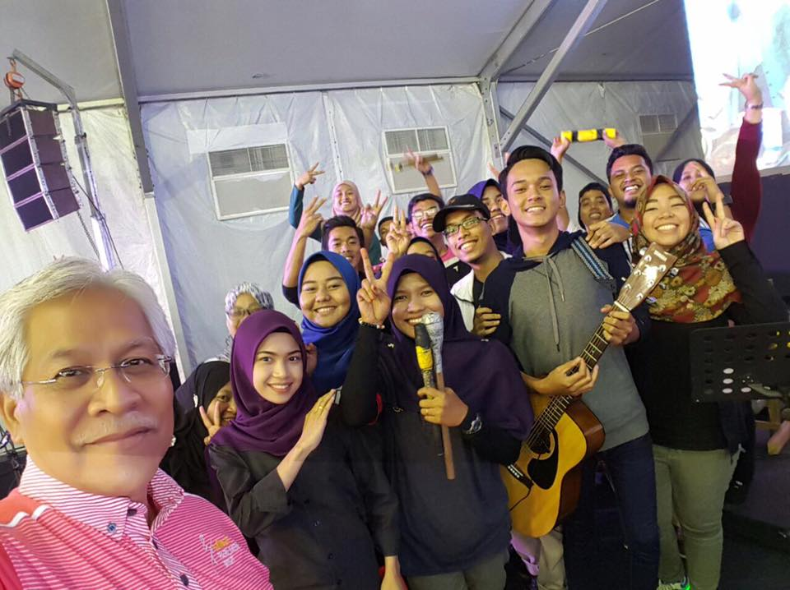
  KPTN
  Karnival Pendidikan Tinggi Negara (KPTN)

Slide 10
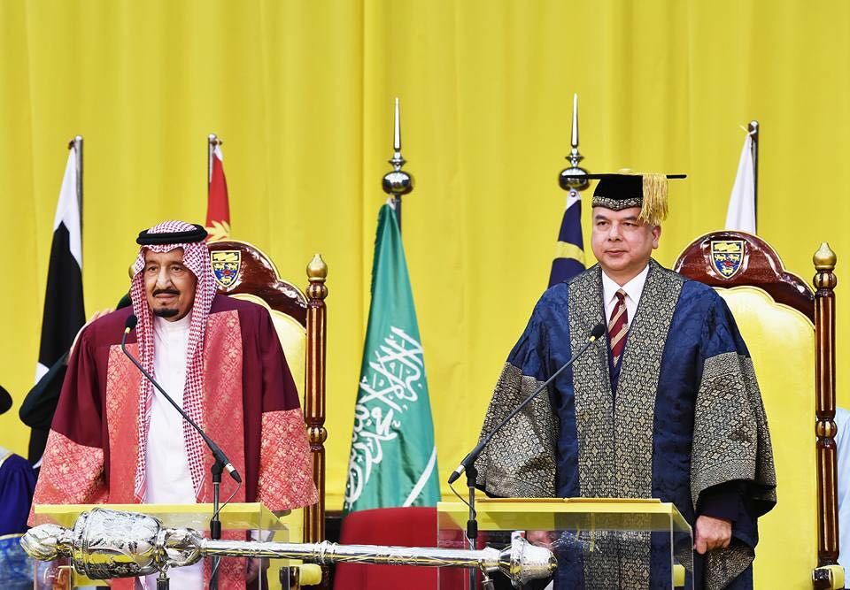

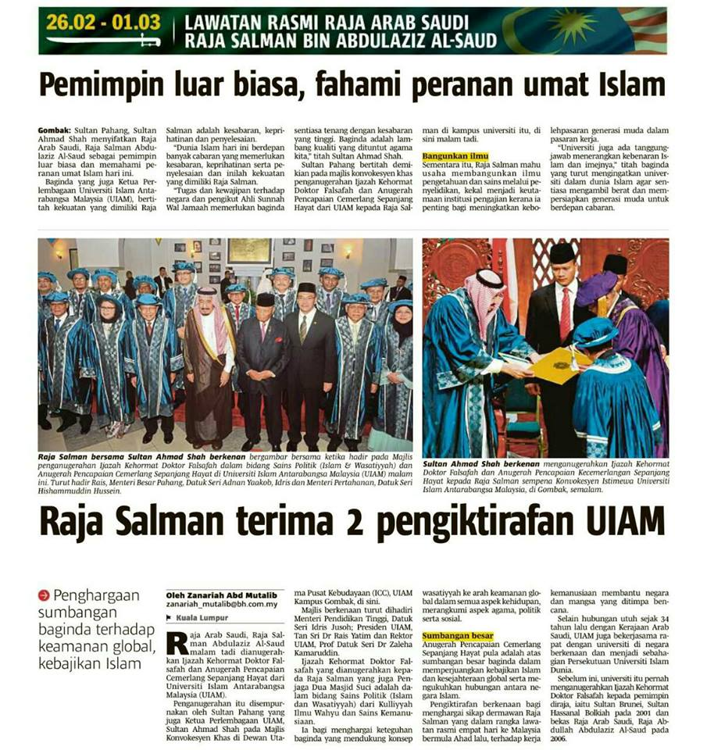
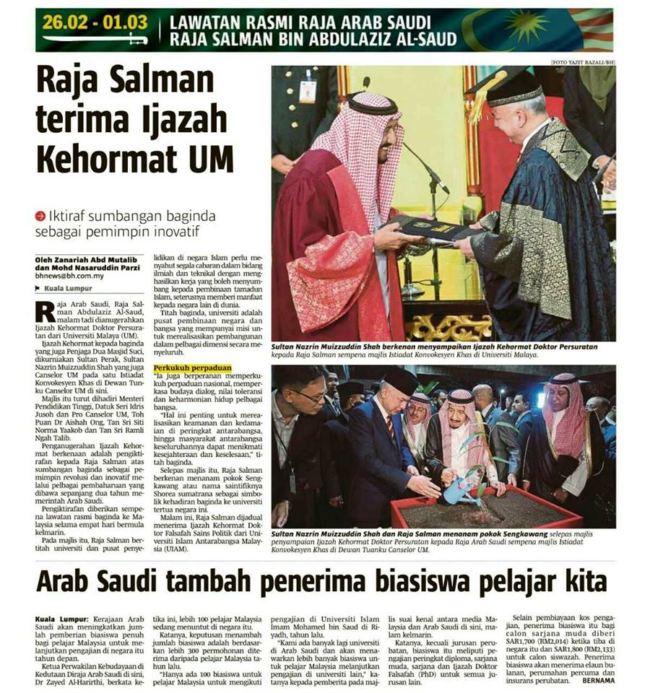
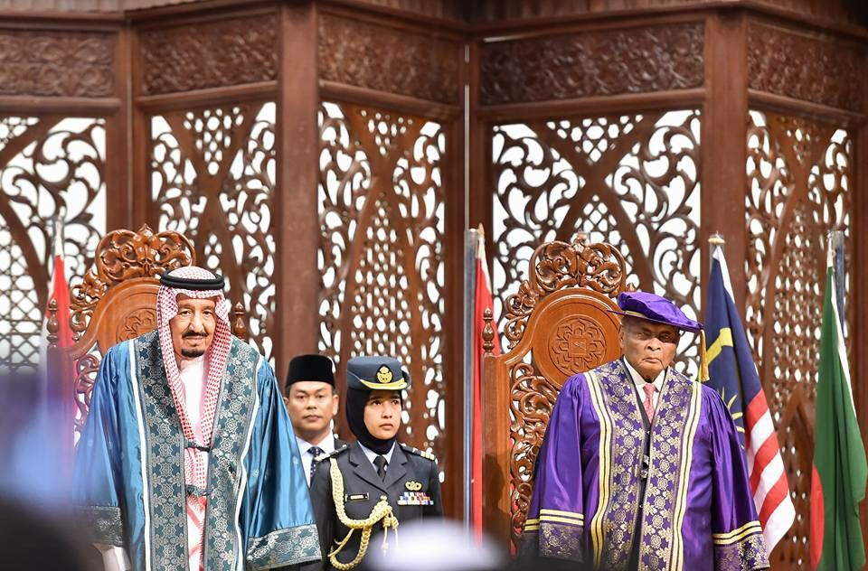

  RAJA SALMAN
  Raja Salman Terima Ijazah Kehormat Universiti Malaya & IIUM

Slide 11
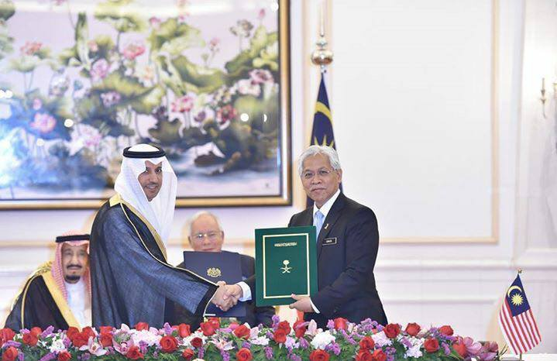
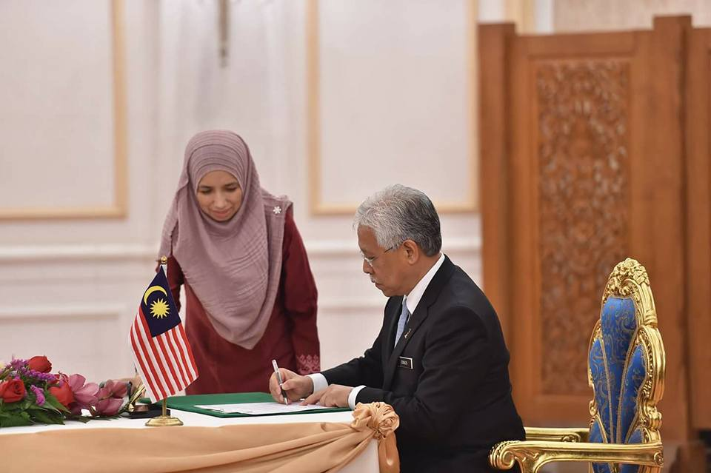
  RAJA SALMAN
Memorandum Persefahaman (MoU) dengan Menteri Tenaga Kerja & Pembangunan Masyarakat Arab Saudi.
MOU yang ditandatangani oleh YB Dato 'Seri Idris Jusoh, bagi pihak Kerajaan Malaysia, dan H.E. Dr. Ali bin Nassir Alghafidh, Menteri Tenaga Kerja dan Pembangunan Masyarakat Arab Saudi.

Slide 12
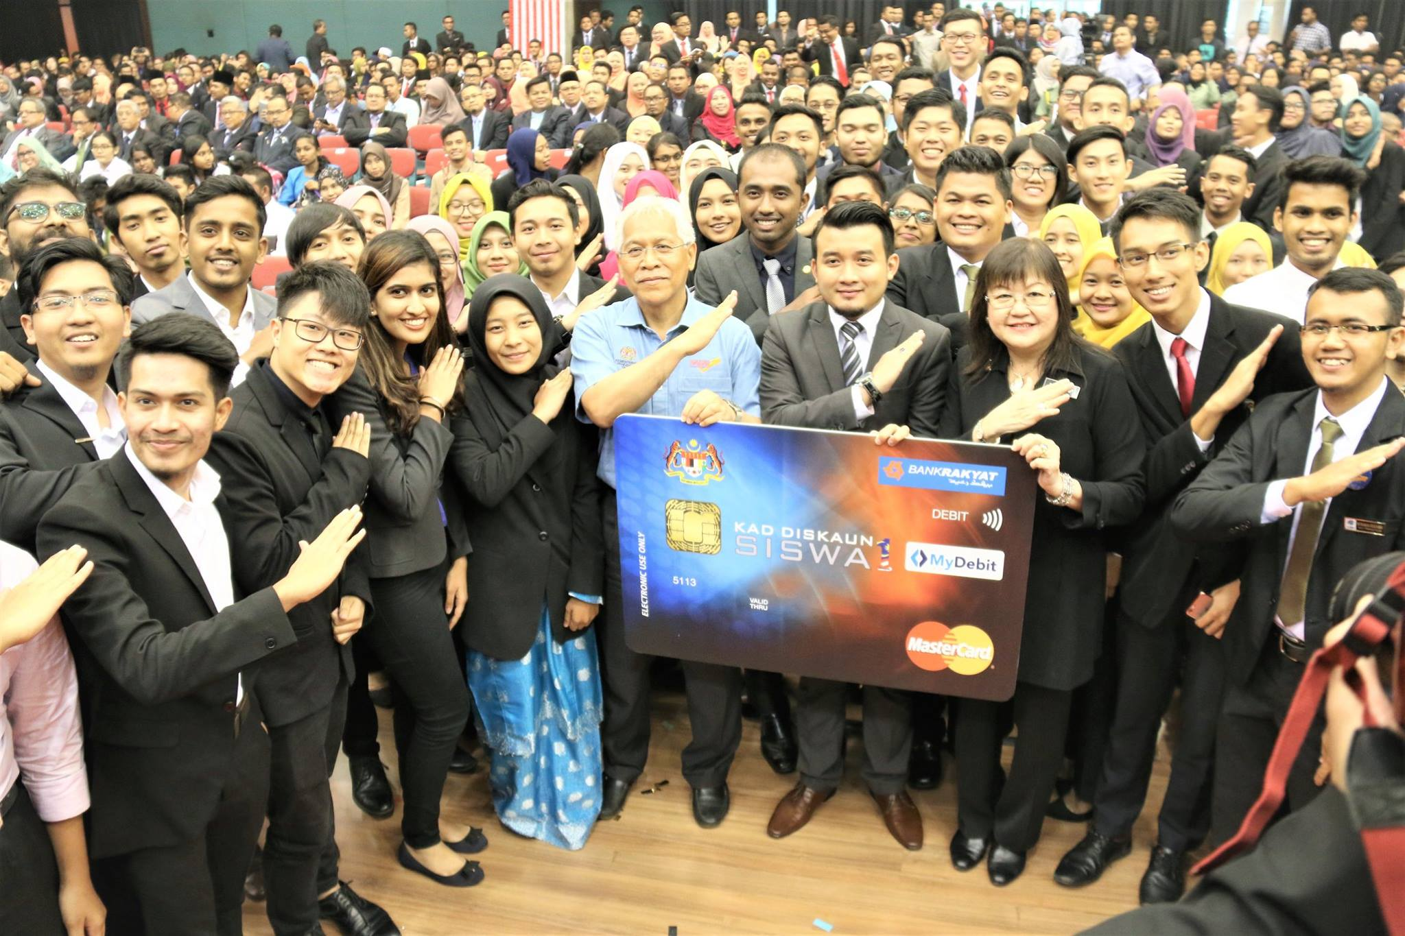
  Kads1m
  Program #KIT & KADS1M

Slide 13

  Akta 555
  Pindaan Akta 555 Dan Peraturan Berkaitan

Slide 14

  KUALITI
  SETARA, MYQUEST – MENJAMIN KUALITI SISTEM PENDIDIKAN TINGGI
SETARA 2017
Integrated Rating for University & University College Excellence

Slide 15
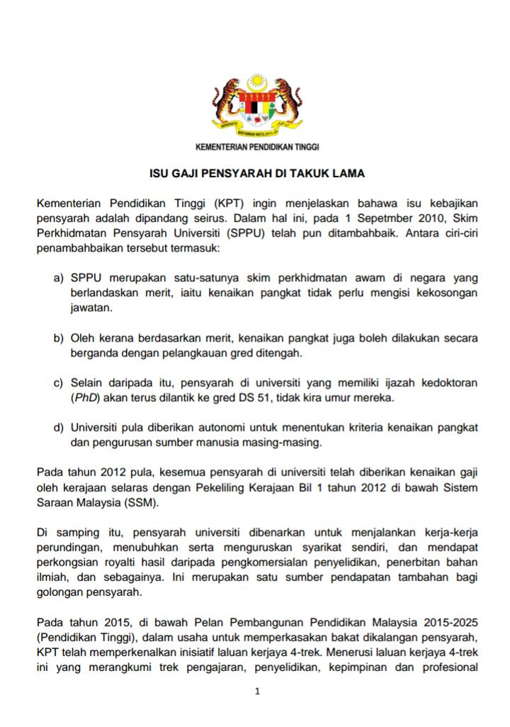
  2017
SPPU – SKIM PERKHIDMATAN PENSYARAH UNIVERSITI
SKIM PENSYARAH DI TAMBAH BAIK

Slide 17

  2017
Kuala Lumpur – Most Affordable City in the World – kali ke-3
2013/2014, 2015/2016, 2016/2017

Slide 18

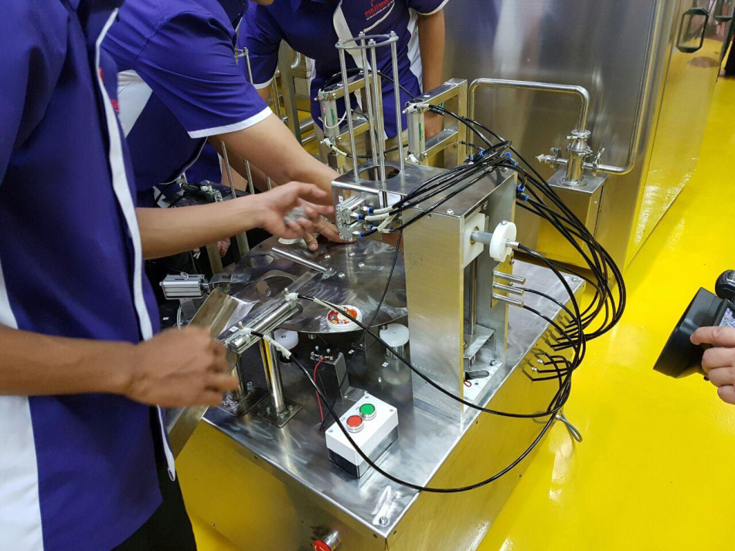
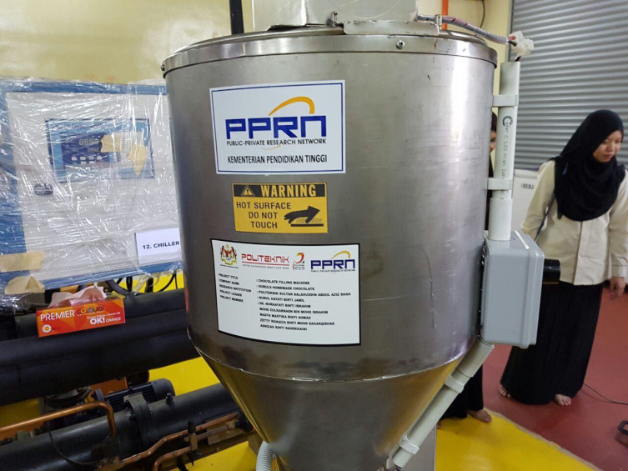
  2017
Majlis Penyerahan Projek PPRN kepada industri/perusahaan
315
masalah berjaya diselesaikan
244 syarikat
247 kumpulan penyelidik daripada 25 IPT

Slide 19

  2017
PADDY U-PUTRA

Slide 20
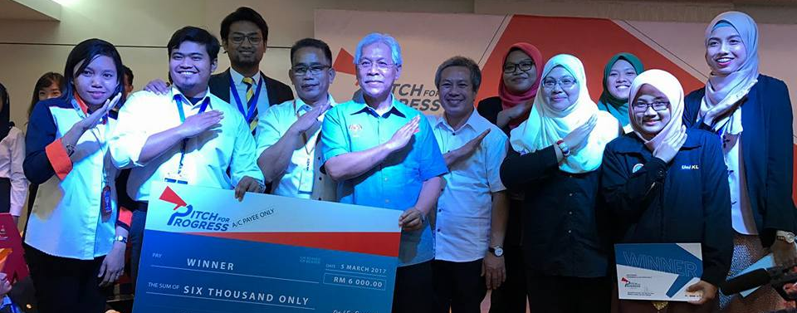

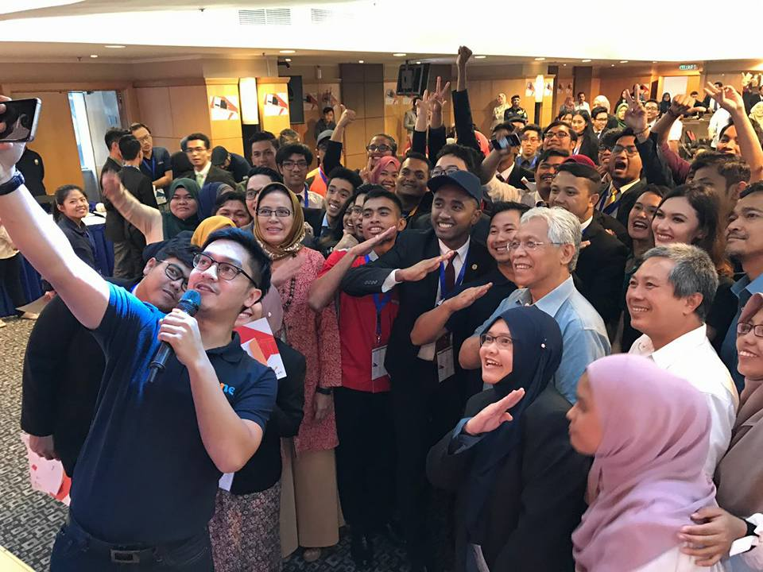
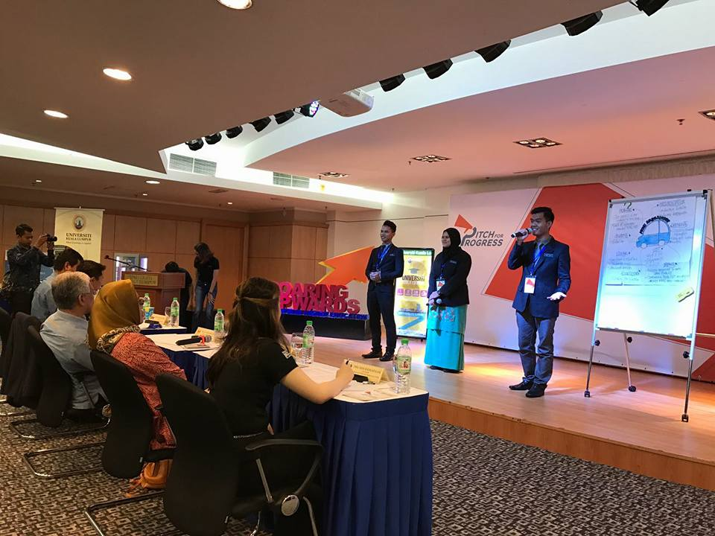
  WAY FORWARD
PITCH FOR PROGRESS

Slide 21
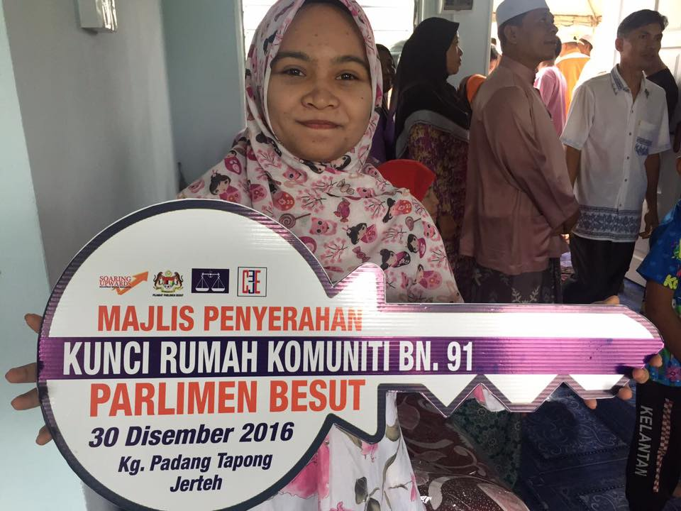
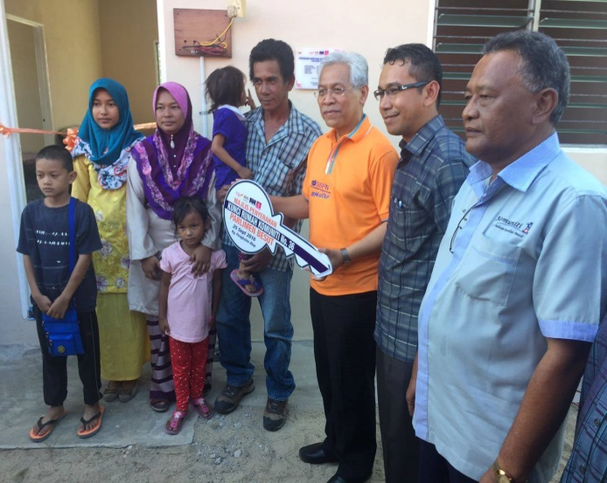
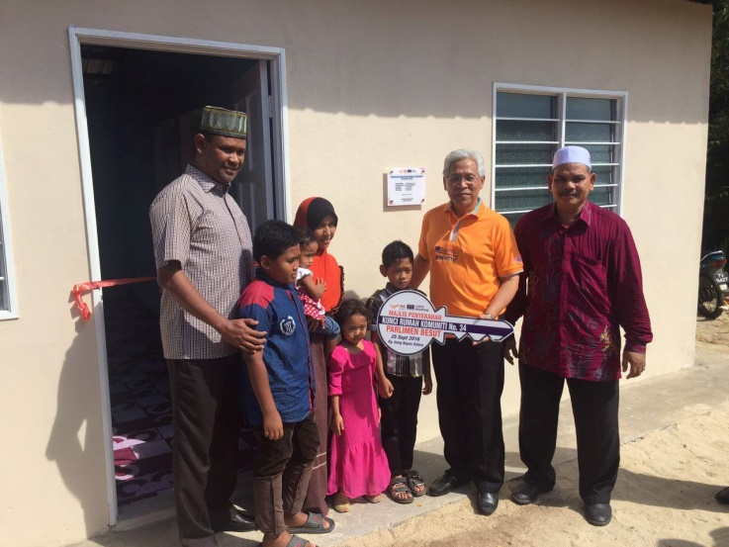
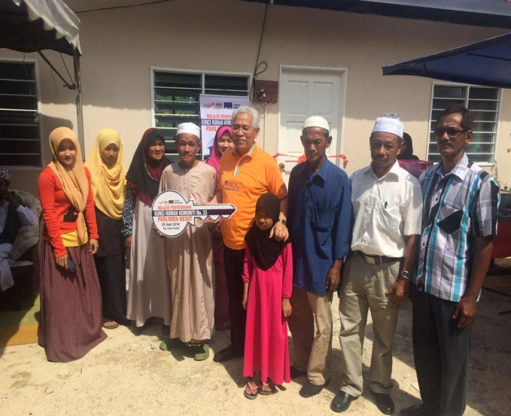
  WAY FORWARD
MyBNHome
#MyBNHOME
#Soaringupwards

Slide 22

  2017
MOVING FORWARD

Slide 23

  ATABM
Anugerah Tokoh Akademik Bahasa Malayu
Tarikh Tutup:
20 Julai 2017 (Khamis)
Untuk maklumat lanjut, boleh melayari :
http://www.mohe.gov.my/atabm
Terbuka kepada semua ahli akademik tertakluk kepada syarat umum penyertaan

Slide 24


  WAY FORWARD
#TN50 Transformasi Nasional 2050
"KITA PERLU BERSEDIA MENGHADAPI TEMPOH 30 TAHUN AKAN DATANG. DUNIA AKAN JAUH BERBEZA DARI SEKARANG DALAM TAHUN 2050 - APAKAH YANG AKAN MEMBIMBING KITA?"
#TN50 DAN
www.mytn50.com

Slide 25
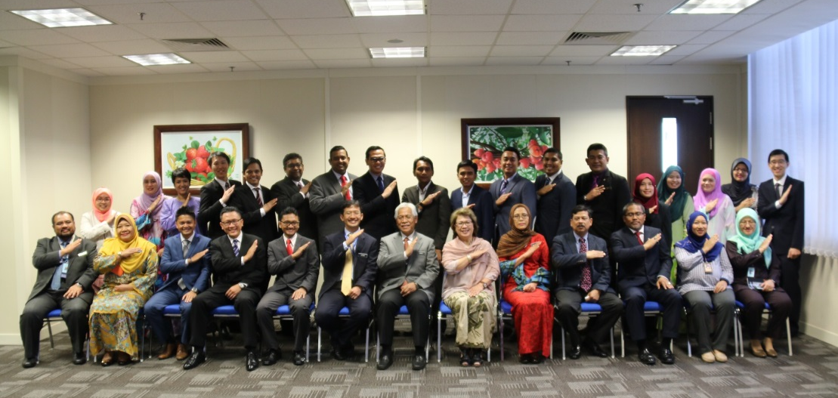
  PENGLIBATAN & PENYERTAAN
TN50 bersama pensyarah muda

Slide 26
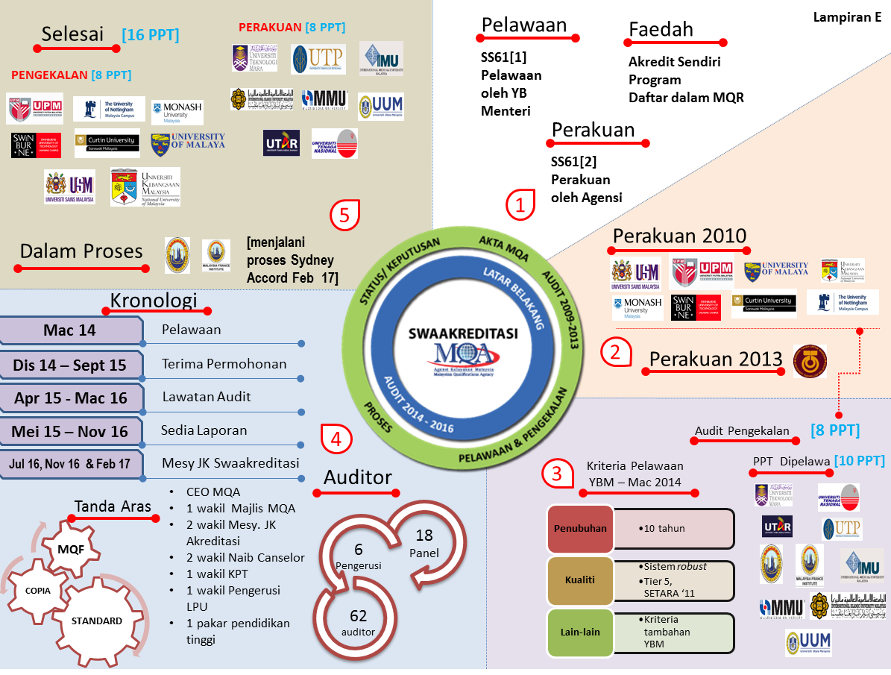















  WAY FORWARD
Swa-Akreditasi IPT

Slide 28
PERHIMPUNAN
BULANAN
#Soaringupwards
MINISTRY OF HIGHER EDUCATION

